Slide 1
ADMINISTRACIÓN ZONAL EUGENIO ESPEJO
DIRECCIÓN DE GESTIÓN DEL TERRITORIO

Slide 2
REQUERIMIENTO
Con documento Nro. OFI-EXT-GAD-NAYON-0275-2020, suscrito por el Ing. Daniel Anaguano, presidente del Gobierno Autónomo Descentralizado de Nayón, solicita se de vialidad al pedido de la comunidad de tener acceso a sus propiedades en la calle Cusúa en la Zona de Tacuri.

Slide 3
ANTECEDENTES
La Jefatura de Territorio y Vivienda con memorando Nro. GADDMQ-AZEE-UTYV-2021-0044-M solicita se realice el diseño del trazado Vial, considerando la ordenanza No. 0235 sancionada el 14 de septiembre de 2018, RELACIONADA CON LA INCORPORACIÓN DEL MAPA DE VÍAS LOCALES, SECUNDARIAS Y PRINCIPALES DEL SECTOR TACURI, EN EL PLANO B3-NZ DE CATEGORIZACIÓN Y DIMENSIONAMIENTOS VIAL DE LA ORDENANZA METROPOLITANA No. 035, DEL PLAN PARCIAL NAYON-ZAMBIZA.
Por parte de la Unidad se realizó el proyecto de Modificación y Prolongación del Trazado vial de la calle Cusua desde la intersección con la calle Timasa hasta la curva de retorno.

Slide 4
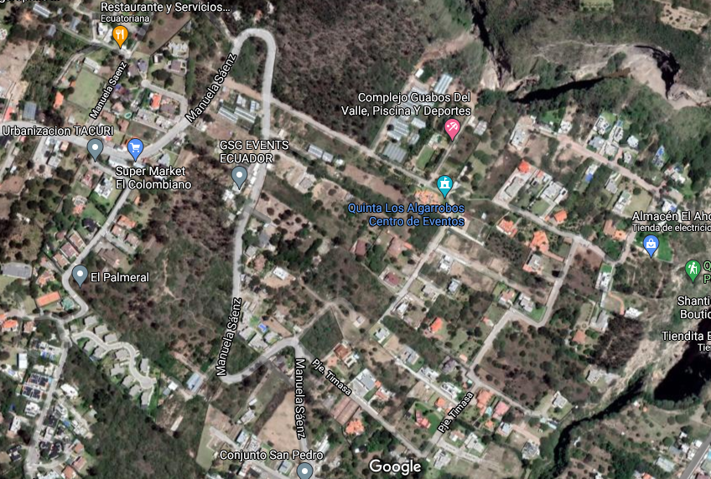
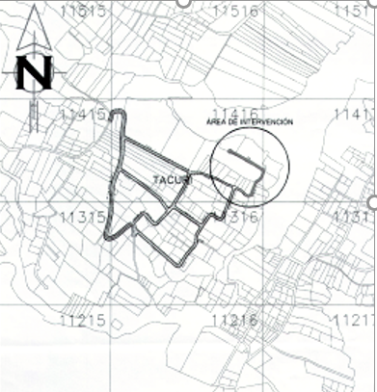
UBICACIÓN
Calle Cusúa se encuentra ubicada en el sector de Tacuri en parroquia de Nayón.

Slide 5
INFORMES FAVORABLES DE LA AZEE
INFORME TÉCNICO: No. DGT-UTV-2021-16-A
INFORME LEGAL: No. 010-AZEE-DAJ-2021
INFORME SOCIAL: No. AZEE-DGPD-017-2021 (Beneficio directo de 448 personas lo que representa el 4% de la Población de Nayón).
OFICIO No. GADDMQ-AZEE-2021-1739-O la Administración Zonal Eugenio Espejo, remite el expediente de la Modificación y Prolongación de la Calle Cusúa a la Secretaria de Territorio Hábitat y Vivienda para su análisis y envío a Concejo Metropolitano.

Slide 6
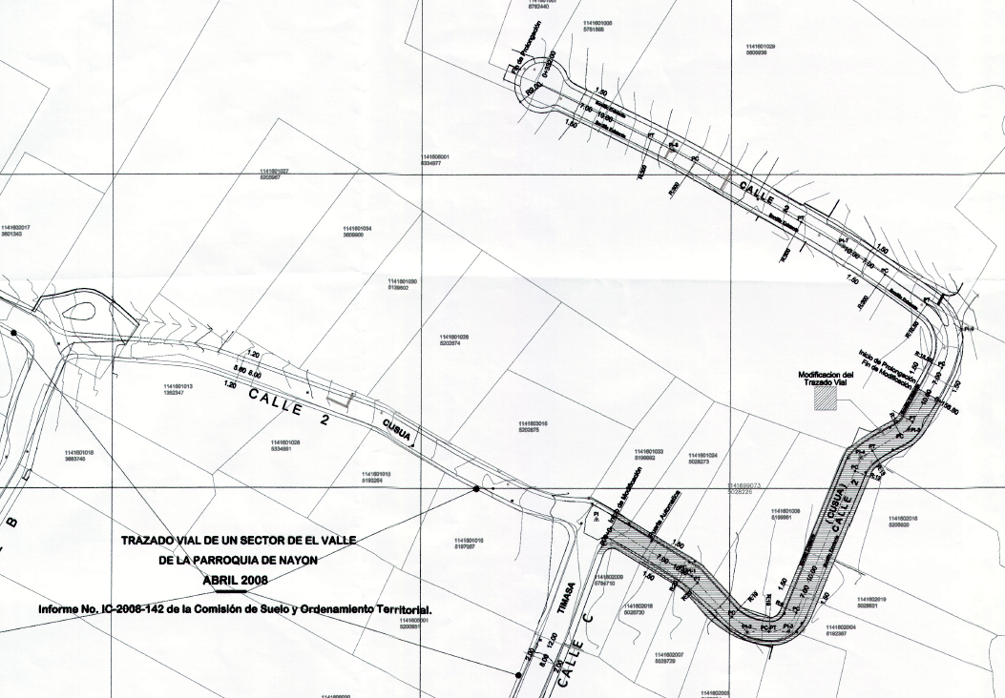
PLANO DEL PROYECTO DE LA MODIFICACIÓN Y PROLONGACIÓN DE LA CALLE CUSUA.
Diseño de la Modificación y Prolongación Calle Cusúa

Slide 7
DATOS TÉCNICOS
DATOS DE LA CALLE CUSUA APROBADO CON INFORME NO IC.2008-142
Longitud de trazado Vial: | 156.80m
Ancho total de Calle: | 8.00m
Ancho de Calzada: | 5.40m
Ancho de acera: | 1.20m
Curva de Retorno: | R=Y=6.80m
DATOS DE LA CALLE CUSUA MODIFICACIÓN Y PROLONGACIÓN
Longitud de la Modificación: | 156.80m
Longitud de la Prolongación: | 156.80m
Longitud Total del Proyecto: | 332.00m
Ancho total de Calle: | 10.00m
Ancho de Calzada: | 7.00m
Ancho de acera: | 1.50m
Curva de Retorno: | R=Y=9.00m

Slide 8
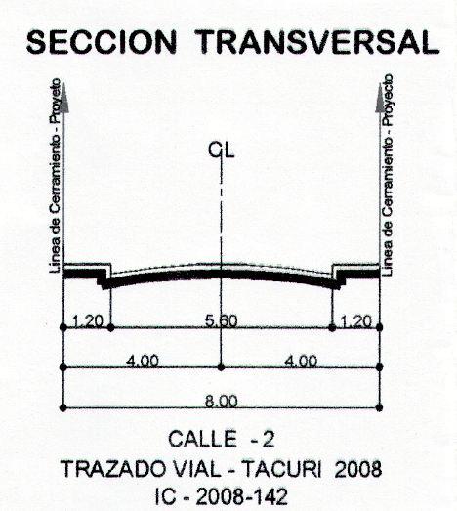
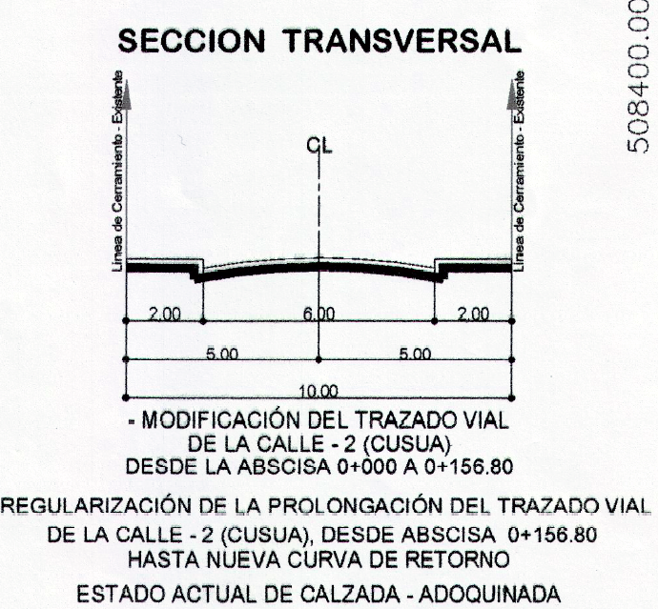
PLANO DEL PROYECTO DE LA MODIFICACIÓN Y PROLONGACIÓN DE LA CALLE CUSUA.
SECCIONES TRANSVERSALES

Slide 9
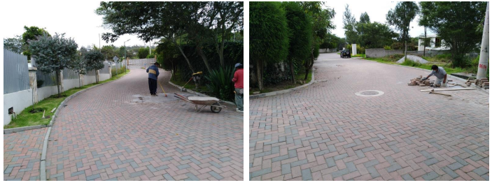
MODIFICACIÓN DESDE CALLE TIMASA HASTA ABSISA 156.80

Slide 10
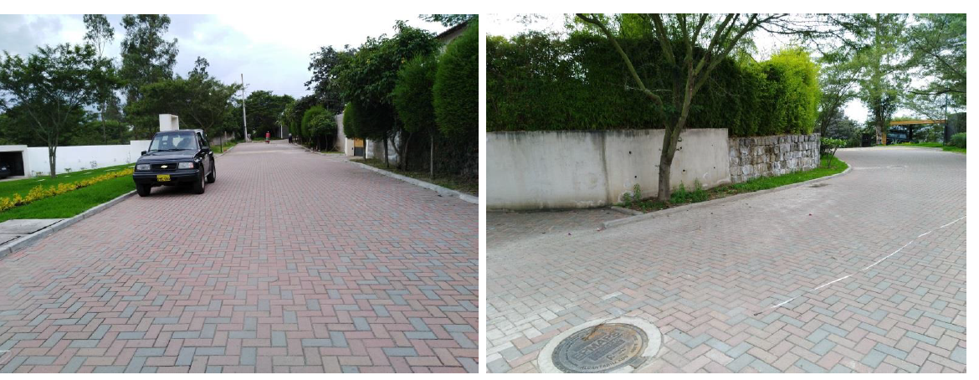
TRAMO INTERMEDIO MODIFICACIÓN

Slide 11
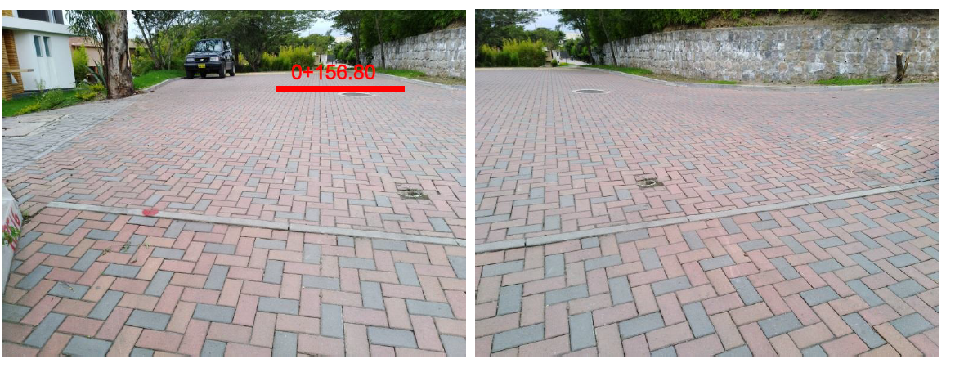
PROLONGACIÓN DESDE ABSISA 156.80 HASTA CUL-DE-SAC

Slide 12
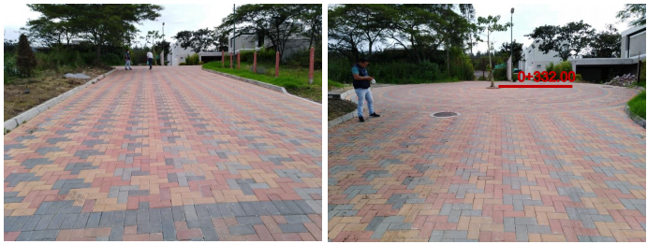
PROLONGACIÓN DESDE ABSISA 156.80 HASTA CUL-DE-SAC

Slide 13
CONCLUSIÓN
El diseño vial se lo realizo considerando que se encontraba consolidado, contando esta calle con todas las obras de infraestructura vial, servicios básicos agua potable y saneamiento, así como alumbrado público.
RECOMENDACIÓN
La aprobación por parte del Concejo Metropolitano de Quito, considerando que la ampliación dada de 2 metros sobre la línea de intención facilita la movilidad del sector de Tacuri.

